Slide 1
القسم الرابع
التقييم والاحتفالات
Notes:
Overview: Welcome to the next session!

Slide 2
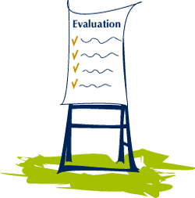
جدول الأعمال
القسم 4-1: التقييم
ما معنى التقييم؟
أنواع التقييم
Notes:
Overview: The topic for tonight is evaluation. Evaluation is like cooking…it can be simple or it can be complicated. Think about steaming some fresh vegetables from your garden or cooking an elaborate sauce the takes all day. We all know people that cook like that! We are going to take our time with each slide. Like cooking, knowing the basics can take you far.

Slide 3
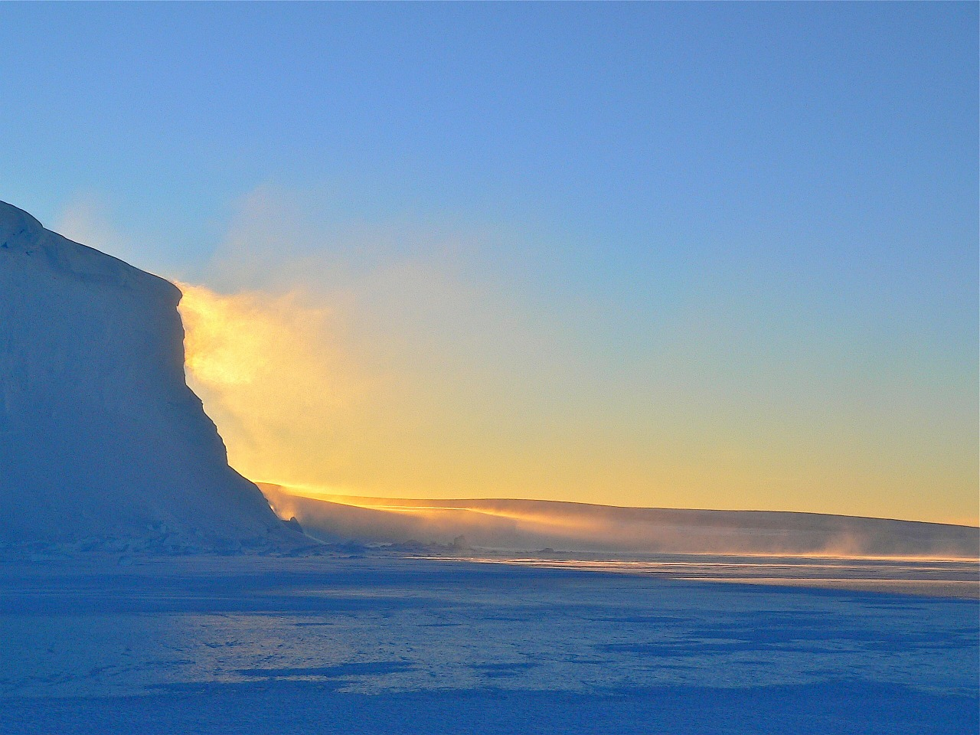
تهيئة
Notes:
Overview: It is icebreaker time. This subject can be a bit intimidating; you might consider an icebreaker that is fun and a little goofy to loosen people up.

Slide 4

القسم الرابع: التقييم ولاحتفالات
الأهداف التعليمية:
تحديد أنواع التقييم والمفاهيم الرئيسية لكل منها.
تطبيق الخطوات الخمسة المتعلقة بعملية التقييم على مشروعك الخاص بتحسين المجتمع (CIP).
ابتكار إستراتيجية لمشاركة نتائج مشروع تحسين المجتمع (CIP).
Notes:
Overview: Review the learning objectives.

Slide 5

ما التقييم؟
عملية إجرائية
فهم ما يفعله شيء معين
ومدى كفاءته في فعله
Notes:
Overview: This is critically important to getting support both in sweat equity and financial resources; people want to be a part of projects that are successful. This includes projects that make mistakes but are able to correct themselves. Just like the ability to self-reflect and change course makes successful leaders, projects that are able to do the same attract support too!

Slide 6


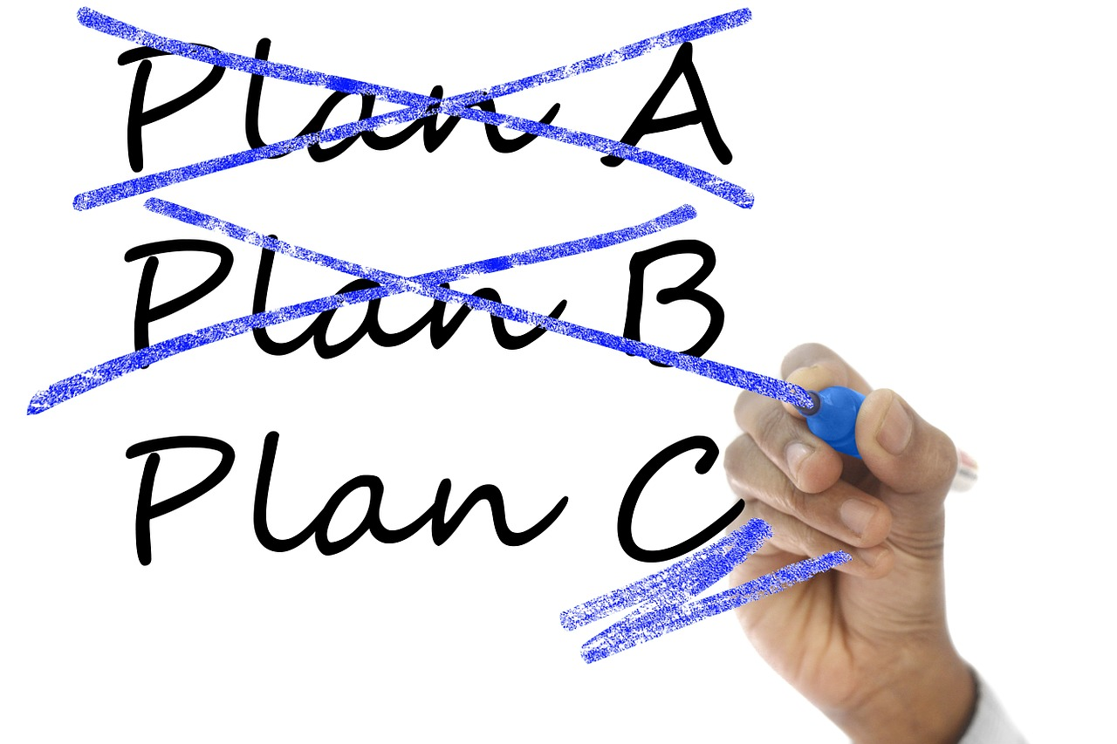
إلم ترجع أهمية التقييم؟
النجاح أو الفشل
هل تستخدم الموارد بشكل جيد
هل هناك تغييرات يتعين القيام بها
Notes:
Overview: Evaluation is important for many reasons.
Group Discussion: As a leader, how would this information affect your motivation and the sustainability of your efforts? How will other stakeholders respond to this information?

Slide 7
عملية التقييم
1. أشرك أصحاب المصلحة الرئيسيين
2. حدد أهداف التقييم
3. حدد أجزاء عناصر المشروع التي يمكنك تعقبها والتي ستساعد على بلوغ الأهداف
4. ضع خطة لجمع البيانات وتحليلها وإبلاغها
5. شارك بالنتائج واحتفل
Notes:
Overview: These are the five basic steps to the evaluation process.
Group Discussion: Ask group to provide examples of each step.

Slide 8

عملية التقييم
الخطوة والأولي: أصحاب المصلحة الرئيسيين
ما الدور الذي يلعبه أصحاب المصلحة؟
سكان المجتمع (أي الأطفال والبالغون من جميع الأعمار)
المسئولون المنتخبون (أي هيئة المشرفين)
المسئولون المعينون (أي لجنة التخطيط)
أعضاء الهيئة (أي إدارة الصحة والمدارس والمتنزهات)
أصحاب المصلحة في مجال تخطيط المجتمع والجماعات الراعية وغيرهم من أصحاب المصلحة
Notes:
Overview: Remember, stakeholders are people and groups that have an interest in the success of the project. Make a list, be willing to add and take away from it at any point in your progress. Keep good notes!

Slide 9
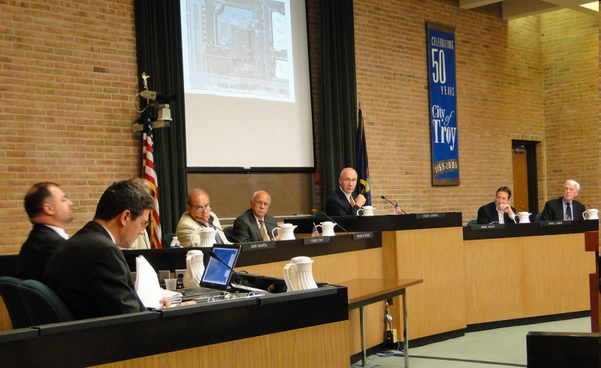
عملية التقييم
الخطوة الأولى: أصحاب المصلحة الرئيسيين
اللجان:
تقدم المشورة في وضع سياسات التخطيط وأعمال التطوير
تراجع التطويرات المقترحة
تحدد شروط التطوير
توجه موظفي الهيئة
Notes:
Overview: The next five slides go over some examples of key stakeholders.

Slide 10

عملية التقييم
الخطوة الأولى: أصحاب المصلحة الرئيسيين
مخططو المدينة/المقاطعة
إعداد ومراجعة ,وتنقيح الخطط/القرارات
تنفيذ وتأويل الخطط/القرارات
الإشراف على أعمال التطوير
البحث عن التمويل لأعمال التنفيذ
Notes:
Overview: Examples of key stakeholders.

Slide 11
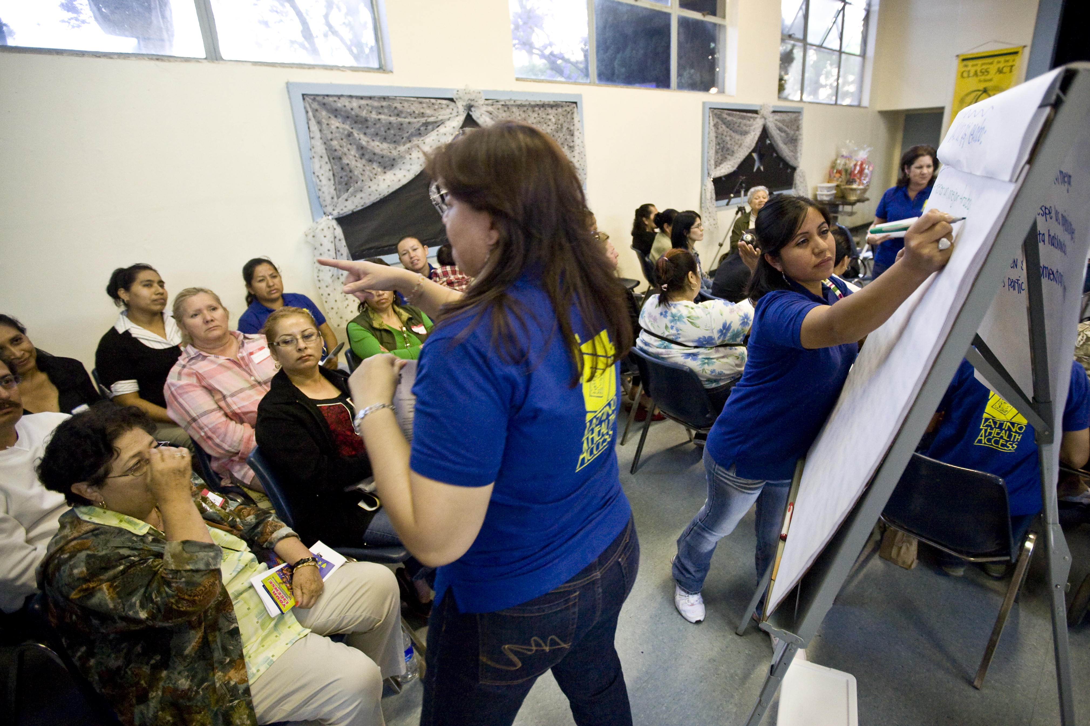
عملية التقييم
الخطوة الأولى: أصحاب المصالح الرئيسيين
الصحة العامة:
مشاركة البيانات الصحية
تنظيم مشاركة المجتمع
المشاركة في التنفيذ
المشاركة في مراجعة التطورات
Notes:
Overview: Examples of key stakeholders.

Slide 12
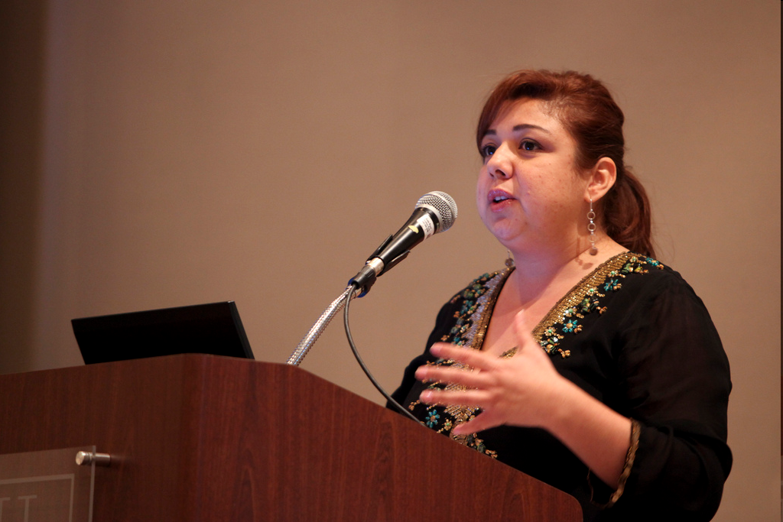
عملية التقييم
الخطوة الأولى: أصحاب المصلحة الرئيسيين
هيئات أخرى:
المدارس (الاستخدام المشترك)
المنتزهات وساحات اللعب (الصيانة، البرمجة)
الأشغال العامة (الشوارع المكتملة والأرصفة وتخفيف الازدحام المروري)
Notes:
Overview: Examples of key stakeholders.

Slide 13

عملية التقييم
الخطوة الأولى: أصحاب المصلحة الرئيسيين
سكان المجتمع:
تعهد الأبطال المنتخبين بالرعاية
مشاركة أولويات المجتمع
الشراكات بين القطاعين العام والخاص
Notes:
Overview: Examples of key stakeholders.

Slide 14
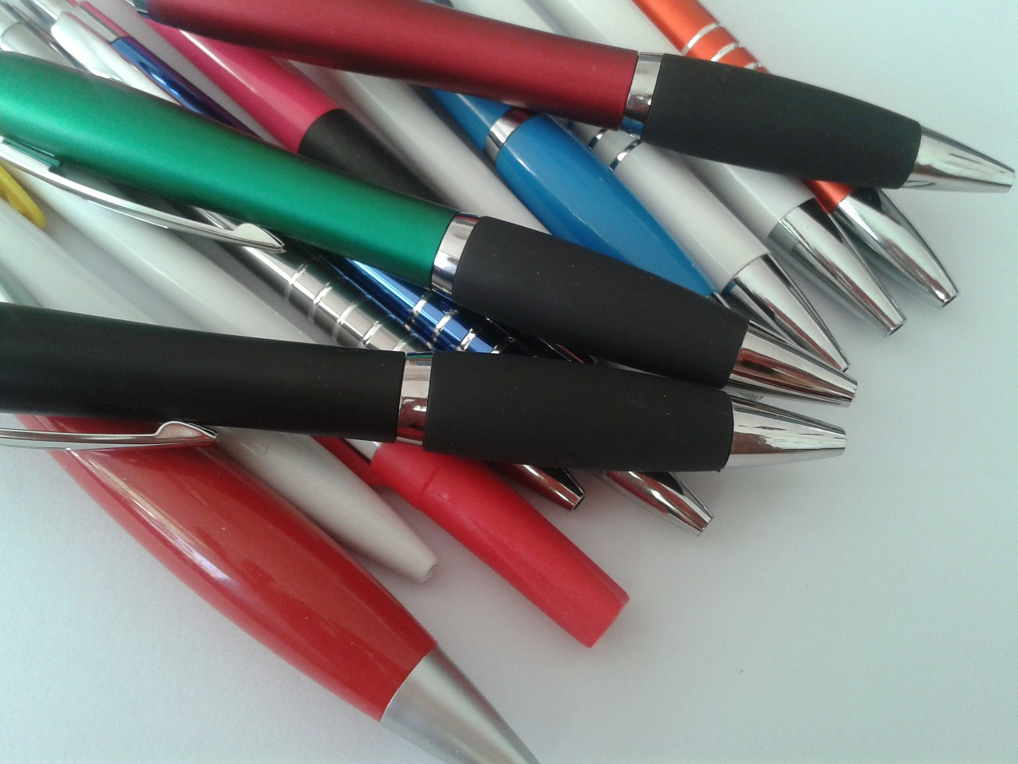
نشاط
التعليمات::
أجب عن الأسئلة التالية في كراس التمارين
  من هم أصحاب المصالح المحتملين في مجتمعك؟
  كيف تجعلهم يشاركون؟
Notes:
Overview: Identify the stakeholders related to your CIP.
Activity: Break into small groups to fill out the activity in their workbooks. Though they will be able to work as a team to talk about questions and share ideas, they should all fill out the activities fully in their individual workbooks.

Slide 15

استراحة
Notes:
Facilitator Tip: Use this time for a break. Give participants a five to ten minute break depending on the needs of the group and the length of the meeting. Use the resources in the Digital Library to choose one stretch for your group.

Slide 16

عملية التقييم
الخطوة الثانية: هدف/أهداف التقييم
Notes:
Overview: Define your goals.
Image from: http://daveschoenbeck.com/build-quarterly-business-plan-8-steps/

Slide 17
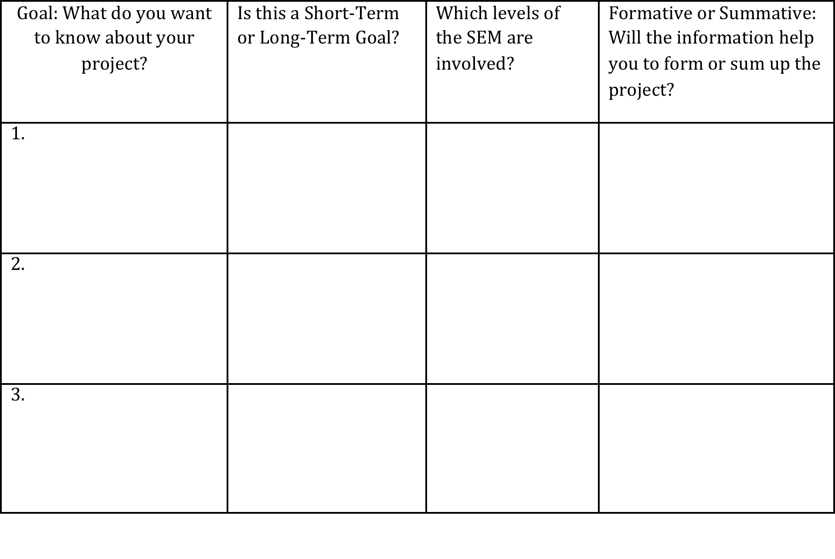
النشاط
التعليمات:
عرّف أهداف مشروعك لتحسين المجتمع
قم بتعبئة هذا الجدول
Notes:
Overview: Define your goals.
Activity: Keep your small groups together throughout this session. Again, everyone should do the activity in their own workbook also.
Remember the Deep Dive has additional resources!

Slide 18

عملية التقييم
الخطوة الثالثة: المؤشرات الرئيسية
Notes:
Overview: The pieces of information that you gather to meet your outcome(s) are called indicators and are an important part of your evaluation plan.

Slide 19
نشاط
تعليمات:
عرّف مؤشرك
  ضع أهدافك في الصناديق
  ضع قائمة بالمعلومات التي تحتاجها لتحقيق أهدافك
  ضع دائرة حول المعلومة التي تراها الأكثر فائدة
الهدف الأول:
Notes:
Overview: Remember that the “goal” of your evaluation is what you want to learn from the evaluation for your CIP (before, during, and/or after the project), so indicators are just the pieces of information you need to meet that goal. Your evaluation plan answers how successful your outcome is.
Facilitator Tip: Facilitator could draw this as a diagram on the board to make it clearer.

Slide 20
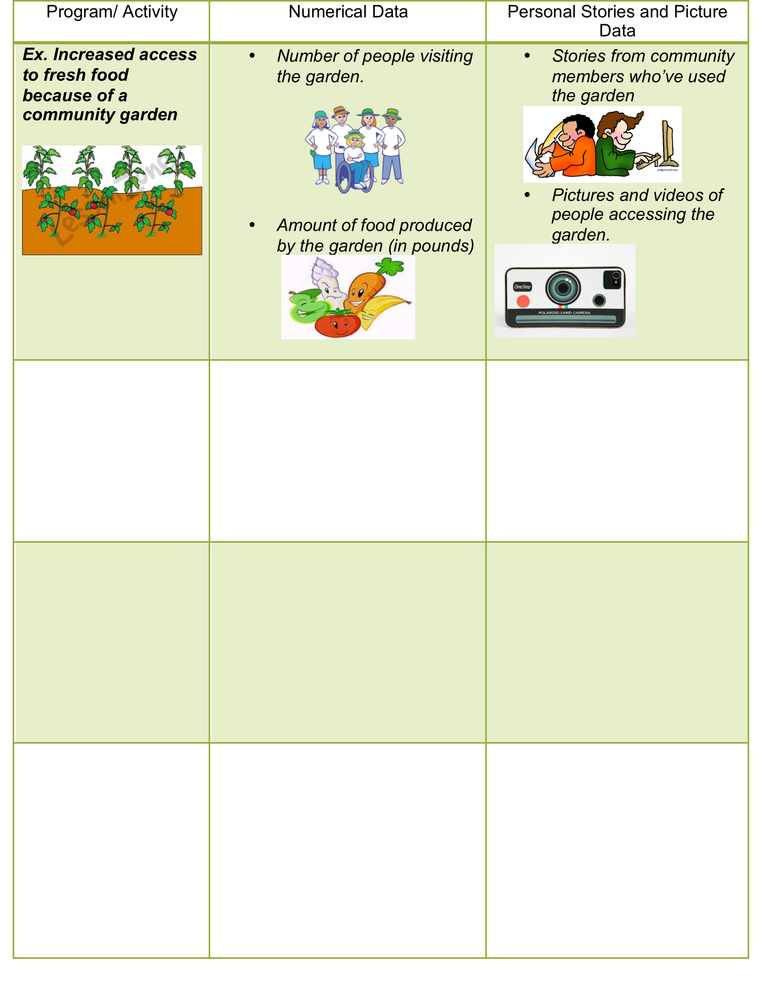
نشاط
التعليمات:
ضع مؤشراتك من النشاط السابق
فكر في أدوات لقياس كل مؤشر
Notes:
Overview: Evaluation is stronger when it includes BOTH numbers and stories, so make sure to think of both types of data for each indicator.

Slide 21
عملية التقييم
الخطوة الرابعة: جمع البيانات
نظام جمع البيانات
جمع البيانات
الشخصية:
المقابلات الشخصية
الصور/الفيديوهات
القصص
تحليل البيانات
تخزين البيانات
الشخصية والرقمية:
اكسل/وورد/صور/ملفات
نسخ مطبوعة
أقراص مدمجة/ذاكرات فلاشية
الرقمية:
استبيانات قبل وبعد
مراجعة البيانات الموجود (الحضور، بلاغات الحوادث، التغيرات في الوزن الخ)
مراجعة البيانات/التجارب الجديدة
الشخصية:
مقارنات بصرية
ملخص بالتوثيق الموجود للاتجاهات الأساسية والأشياء المهمة
الرقمية:
مقارنات حسابية أساسية
Notes:
Overview: Planning how you will collect and store your data will save you lots of time (and potentially headaches!) later.

Slide 22
نشاط
التعليمات:
فكر وابتكر نظامك الخاص لجمع البيانات
ما أدوات تجميع البيانات التي تعجبك؟
أين يجب حفظ بياناتك؟
كيف سيتم تحليل بياناتك؟
من يجب أن يجمع ويخزن ويحلل بياناتك؟
Notes:
Overview: Ask the group to think of appropriate and accessible options. What tools/processes best fit your project? What tools are easiest for your team to access? What role would each person play in each step of the process? These are not set in stone, but it is good to start somewhere with a plan.

Slide 23

عملية التقييم
الخطوة الخامسة: المشاركة والاحتفال
Notes:
Overview: Yes, celebration is A PART OF evaluation! Sharing your results does not just have to be handing out a boring report (just kidding, reports are important too); it can also be throwing a block party to share with your community and key stakeholders.

Slide 24

الخاتمة
الأسئلة؟
التعليقات؟
المخاوف؟
Notes:
Overview: You used a lot of brain power tonight!

Slide 25


"هذا المنهج حاصل على دعم الاتفاقية التعاونية رقم DP005528-01، وتم تمويله من قِبل مراكز مكافحة الأمراض والوقاية منها، من خلال هيئة الخدمات الصحية والإنسانية في مقاطعة سان دييغو. ويتحمل المؤلفون المسؤولية كاملة عن محتوياته، والتي لا تعبر بالضرورة عن الآراء الرسمية لمراكز مكافحة الأمراض والوقاية منها أو إدارة الخدمات الصحية والإنسانية".

